Slide 1
Vysoká škola technická a ekonomická v Českých Budějovicích
Revitalizace brownfieldu s minimální podlahovou plochou 200 m²
Autor BP : David Vaněček
Vedoucí BP : Ing. Zuzana Kramářová, Ph.D.
Oponent BP: Ing. Dagmar Smrčinová
České Budějovice, červen 2016

Slide 2
OBSAH
Motivace
Cíl práce
Základní informace o objektu
Přehled areálu
Fotogalerie
Studie jednotlivých podlaží
Pohledy
Situace širších vztahů
Závěrečné shrnutí
Doplňující otázky vedoucího a oponenta BP

Slide 3
Motivace
Osobní zájem o stavbu vojenských kasáren
Přístup do areálu objektu i interiéru kasáren
Lokalita v blízkosti trvalého bydliště
Rozšíření praktických zkušeností v oboru

Slide 4
Cíl práce
Cílem práce je navrhnout vhodnou revitalizaci existujícího brownfieldu
Vybrat vhodnou novou funkci z hlediska architektonického a dispozičního řešení objektu
Zpracovat studii širších vztahů okolí lokality
Zpracovat dokumentaci k rekonstrukci objektu a lokality

Slide 5
Základní informace o objektu
Nachází se v Bukové Lhotě, číslo popisné 48
Zastavěná plocha 844 m2
Postaven z plné cihly – kombinovaný nosný systém
Původní využití: Vojenské kasárny raketové obrany hlavního města – Prahy
Momentálně neefektivní využití objektu
Nový návrh: Ubytovací zařízení s administrativní zázemím

Slide 6
Přehled areálu
Zdroj: https://www.google.cz/maps/@49.824153,14.6471188,700m/data=!3m1!1e3

Slide 7
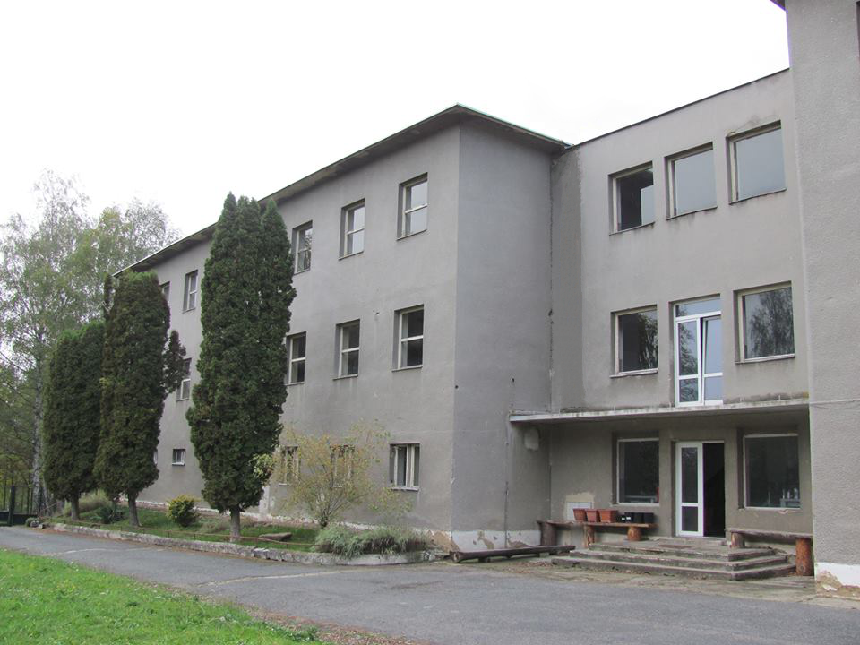
Jižní pohled
Zdroj: Vlastní zpracování

Slide 8
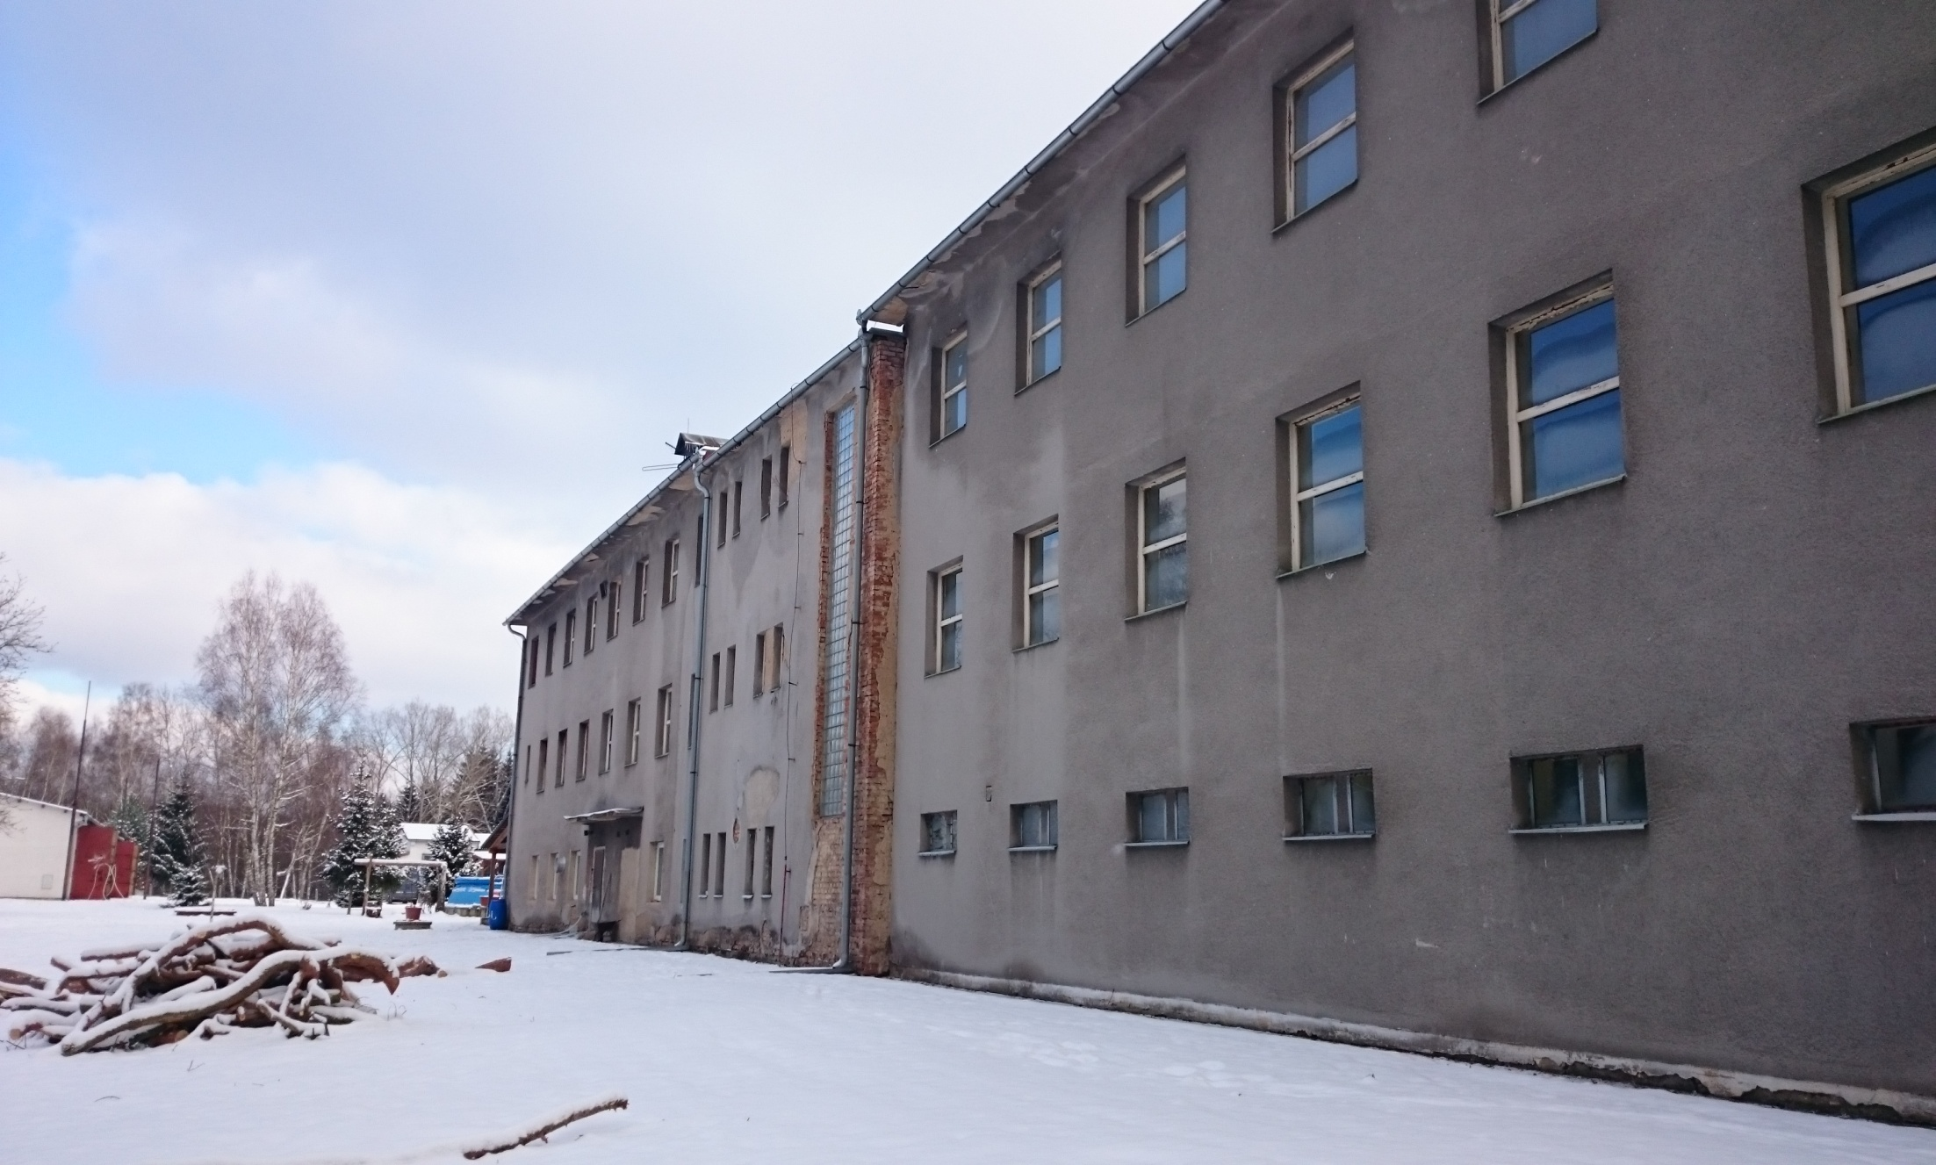
Severní pohled
Zdroj: Vlastní zpracování

Slide 9
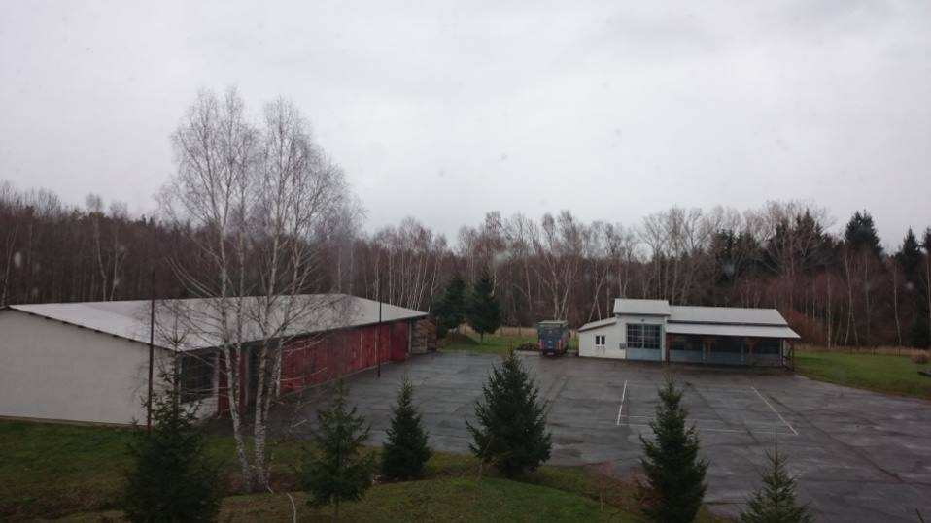
Stávající objekty v areálu
Zdroj: Vlastní zpracování

Slide 10
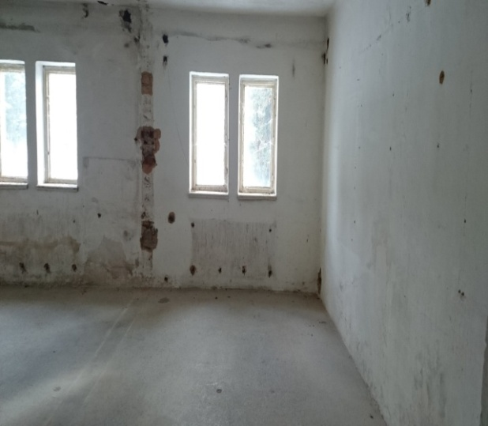
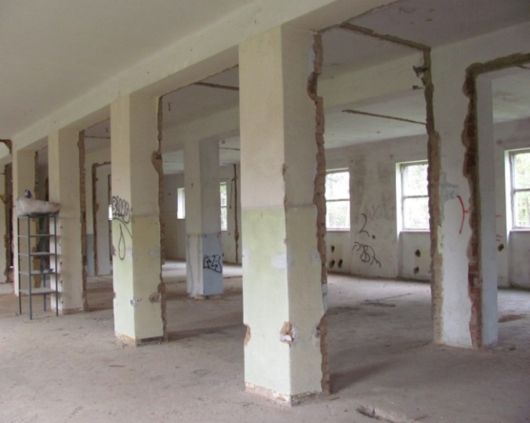
Místnost v 1.NP a vybouraný prostor ve 2.NP
Zdroj: Vlastní zpracování
Zdroj: Vlastní zpracování

Slide 11
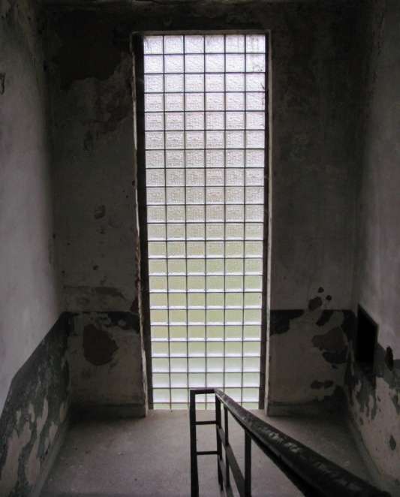
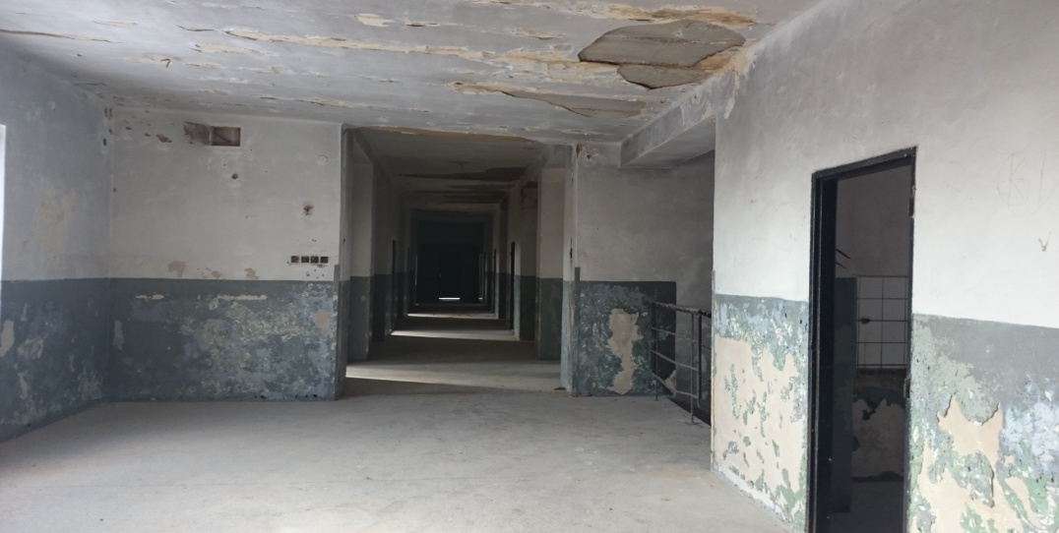
Chodba ve 3. NP a hlavní schodiště
Zdroj: Vlastní zpracování
Zdroj: Vlastní zpracování

Slide 12
Studie 1.NP
Zdroj: Vlastní zpracování

Slide 13
Studie 2.NP
Zdroj: Vlastní zpracování

Slide 14
Studie 3.NP
Zdroj: Vlastní zpracování

Slide 15
Pohled jihovýchodní
Zdroj: Vlastní zpracování

Slide 16
Pohled severozápadní
Zdroj: Vlastní zpracování

Slide 17
Pohled jihozápadní
Zdroj: Vlastní zpracování

Slide 18
Pohled severovýchodní
Zdroj: Vlastní zpracování

Slide 19
Zdroj: http://sgi.nahlizenidokn.cuzk.cz/marushka/

Slide 20
Závěrečné shrnutí
Návrh na nové využití objektu
Posouzení návaznosti na okolí
Vytvoření projektové dokumentace pro obnovu objektu
= cíle bakalářské práce byly splněny

Slide 21
Doplňující otázky vedoucího a oponenta BP
Dotaz vedoucího BP:
Přibližte průběh vývoje dispozičního řešení jednotlivých prostor objektu bývalých kasáren.
Dotaz oponenta BP:
Popište provoz vstupního podlaží projektu po rekonstrukci (zásobování, příchod zaměstnanců a hostů).

Slide 22
Děkuji za pozornost

